Slide 1
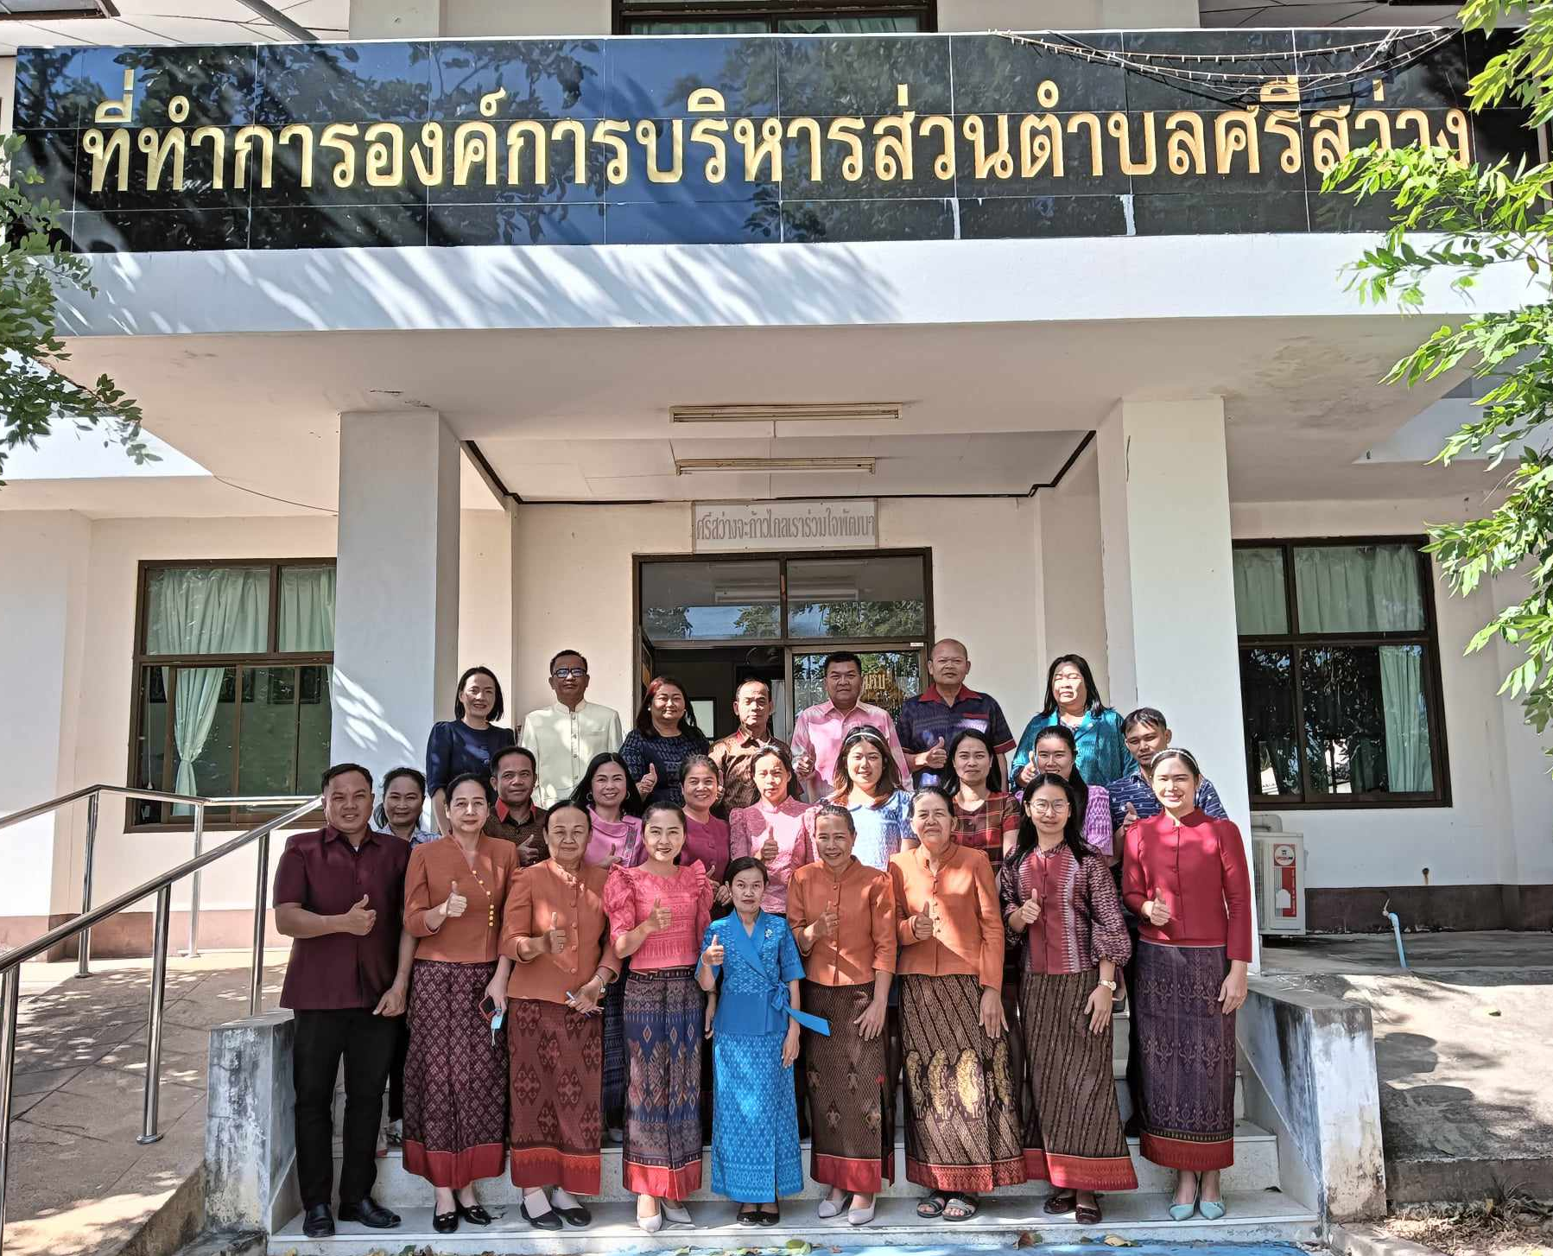
คู่มือการใช้บริการ (E-Service) สำหรับประชาชน องค์การบริหารส่วนตำบลสรีสว่าง อำเภอนาโพธิ์ จังหวัดบุรีรัมย์
อบต.ศรีสว่าง 044-6181010 www.srisawang.go.th

Slide 2
ขั้นตอนการเข้าใช้ระบบ E-service สำหรับประชาชน
ระบบการบริการออนไลน์เป็นการใหบริการออนไลน์ ที่หน่วยได้จัดทำขึ้นเพื่ออำนวยความสะดวกและเพิ่มประสิทธิภาพการบริการของหน่วย ให้แก่ประชาชนในเขตพื้นที่รับผิดชอบ โดยองค์การบริหารส่วนตำบลศรีสว่าง ได้จัดบริการออนไลน์ (E-service)ไว้ 7บริการ การเข้าใช้บริการดังนี้
1.เข้าเว็ปไชต์ของ องค์การบริหารส่วนตำบลศรีสว่าง www.srisawang.go.th
2.เข้าเมนู (E-service) ตามภาพ

Slide 3
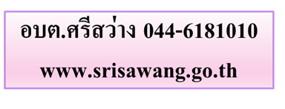
องค์การบริหารส่วนตำบลศรีสว่าง
มีบริการ (E-service) 7 รายการตามภาพ
3.33. (E-service)

Slide 4
คำแนะนำ
1.ท่านสามารถกรอกแบบฟอร์มเพื่อขอรับบริการไม่ต้องเดินทางมาสำนักงานองค์การบริหารส่วนตำบล
2.ขอความร่วมมือสำหรับการกรอกข้อมูลนั้น ขอให้ใช้ข้อความด้วยความสุขภาพ
3.ขอให้ท่านตรวจสอบข้อมูลของท่านให้เรียบร้อยก่อนกดส่งข้อมูล
4.อบต.ได้มอบหมายเจ้าหน้าที่เปิดระบบเพื่อตรวจสอบคำร้องพร้อมกับดำเนินการพิมพ์แบบขอรับบริการ (E-service) เสนอต่อผู้บริหารเพื่อพิจารณา อนุมัติ / ไม่อนุมัติ
5.เมื่อผู้บริหารได้มีคำสั่งให้ดำเนินการแล้ว เจ้าหน้าที่จะแจ้งผลการพิจารณาให้ท่านทราบ ผ่านช่องทางการติดต่อ ตามที่ท่านระบุโดยเร็วพร้อมดำเนินการในส่วนที่เกี่ยวข้องต่อไป

Slide 5
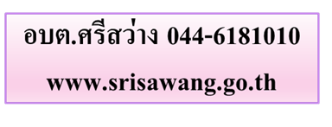
ตัวอย่างแบบฟอร์ม เปิดบริการรับเรื่องร้องทุกข์*ไฟฟ้าสาธารณะ*ถนน*สาธารณูปโภคอื่นๆ

Slide 6
ตัวอย่างแบบฟอร์ม ขึ้นทะเบียนเบี้ยยังชีพผู้สูงอายุ

